Slide 1
20ª Reunión de la Comisión Hidrográfica Mesoamericana y del Mar Caribe Informe Nacional del
[SERVICIO HIDROGRÁFICO DE VENEZUELA OCHINA-SHN]

Slide 2
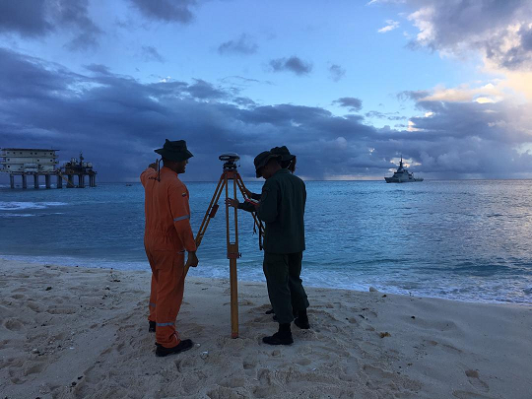
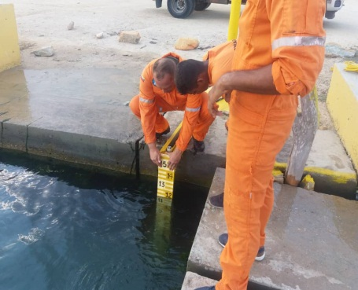
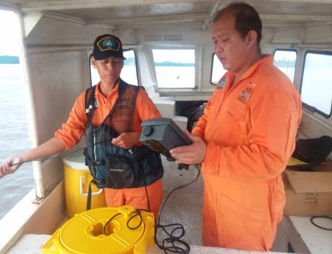
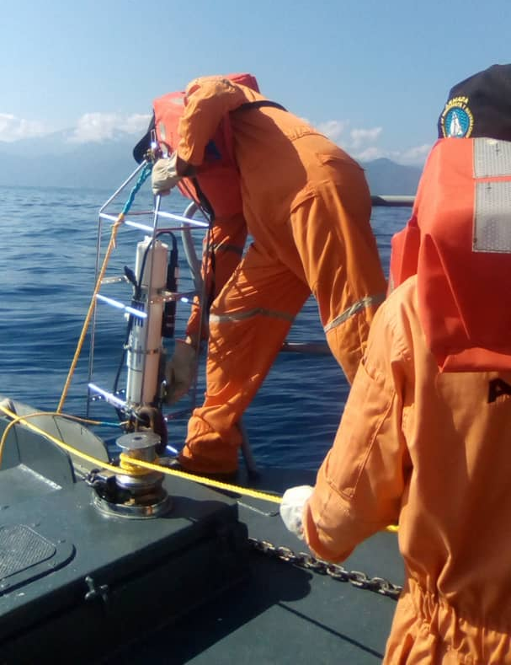
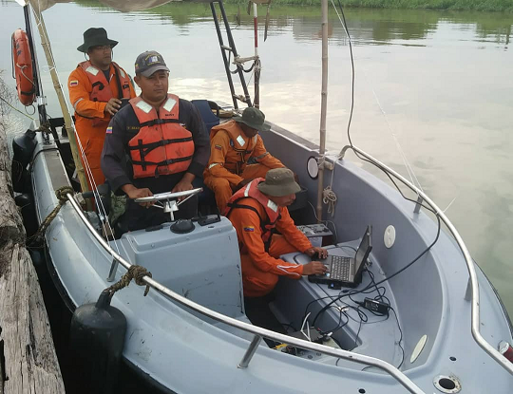
Logros más importantes durante el año
Hidrografía
Ejecución de 10 Levantamientos Hidrográficos
Aproximación a Puerto Cabello
Portulano de la Ceiba
Portulano de Bobure
Partulano de ASTINAVE
Portulano La Blanquilla
Actualización Carta Fluvial Sector Guarguapo
Portulano del Puerto Punta de Piedra
Portulano de Guaraguao
Portulano La Blanquilla
Línea de Costa de Isla de Aves
Isla de Aves- Venezuela
Punta de Piedra
Orinoco-Sector Guarguapo
La Blanquilla
Bobure
2

Slide 3
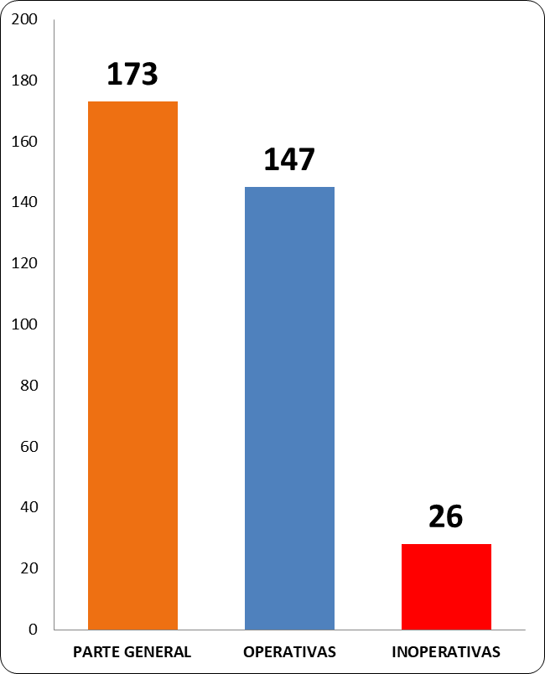
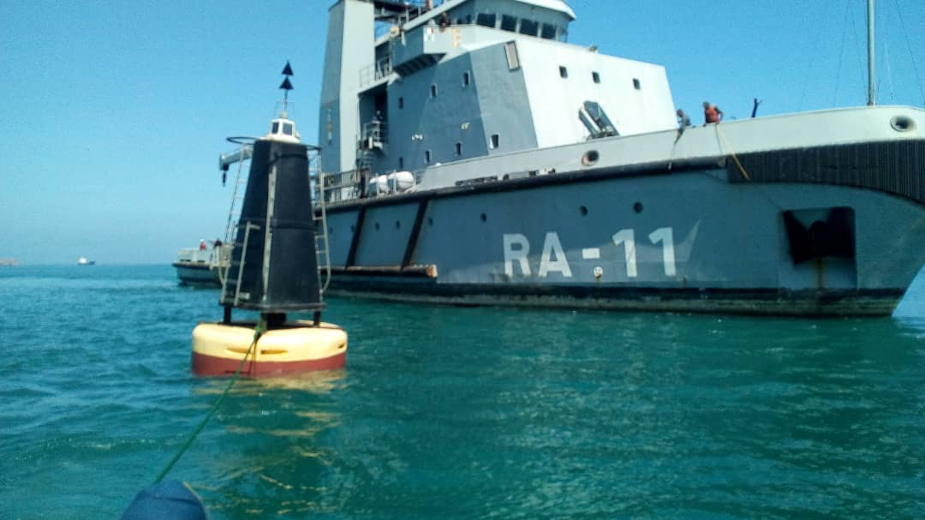
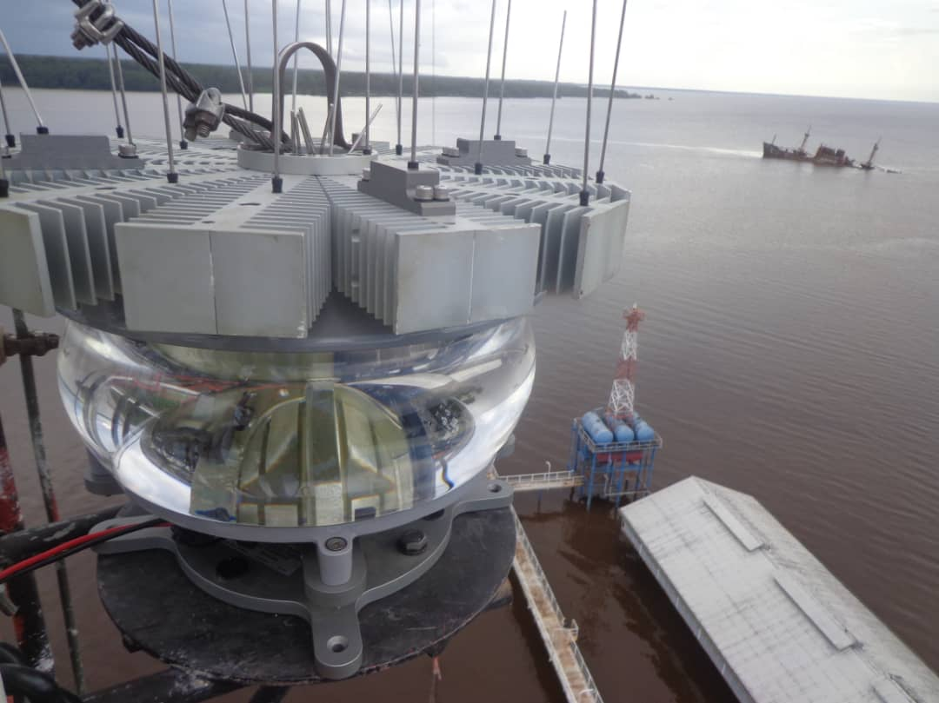
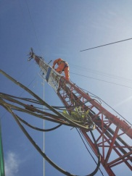
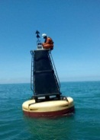
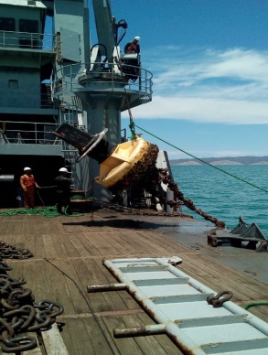
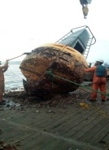
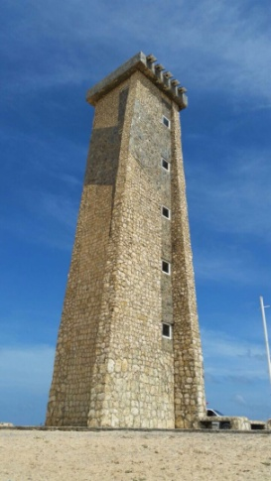
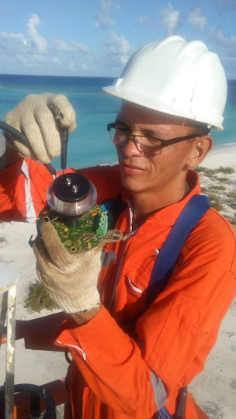
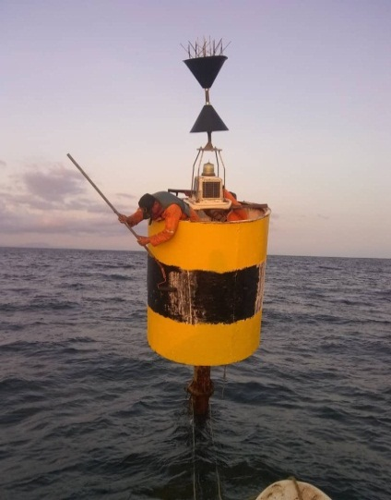
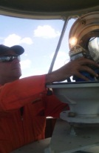
Logros más importantes durante el año
Ayudas a la Navegación
Mantenimiento del Sistema Nacional de Señalización Marítima (SINSEMA)
160
13
3
3
3

Slide 4
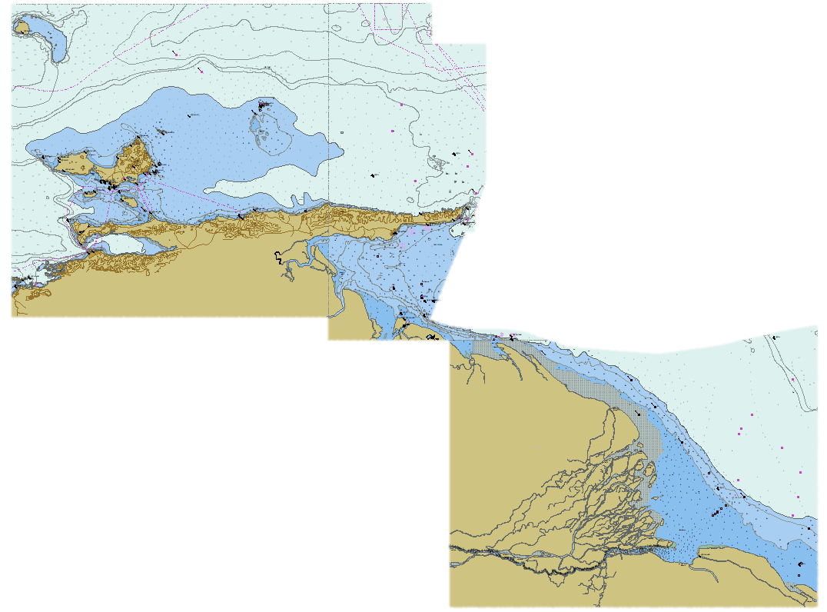
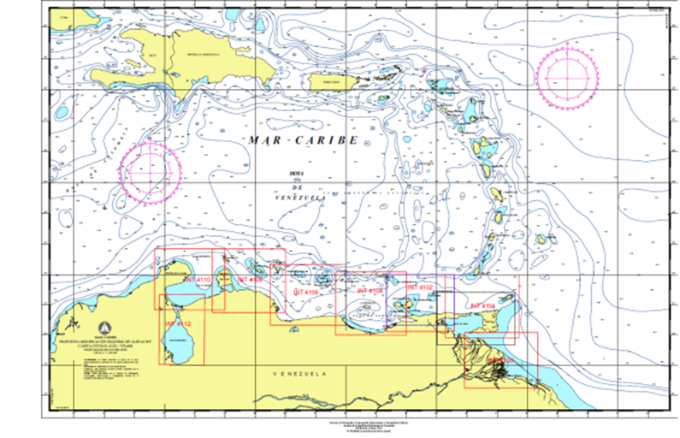
Logros más importantes durante el año
Cartografía
Edición de Cartas Náuticas de Papel, ENC y Especiales
Se realizó la modificación del Esquema Internacional en las Cartas INT 4101, INT 4102 y INT 4104 en atención a la resolución del vacío de información al sur de Granada y Norte de Trinidad y Tobago.
Se editaron 5 nuevas ediciones y 67 actualizaciones de ENC.
Se editaron 5 nuevas ediciones de cartas de papel.
Se editaron 7 cartas de papel especiales
INT-4102
INT-4101
INT-4100
4
4
4

Slide 5
Retos y/u obstrucciones más importantes
Retos
Procesar la totalidad de los datos adquiridos en el marco del Plan de Cartografiado Náutico Nacional, a los fines de contar con un cartografiado náutico que exprese la realidad de los espacios acuáticos de la República Bolivariana de Venezuela.
Potenciar la infraestructura de producción física y digital con tecnología de última generación, para atender adecuadamente la demanda cartográfica y cumplir con las regulaciones internacionales en aras de preservar la vida del hombre en la mar.
Obstrucciones
Continúan las limitaciones en la capacidad de adquisición de equipos y licencias, motivado a las sanciones unilaterales que imposibilita transacciones comerciales con empresas proveedoras de servicios y software.
5
5

Slide 6
Planes más importantes que afectan la región
Poca capacidad para ejecutar levantamientos hidrográficos costa afuera en aguas profundas
Necesidad de adiestramiento en el área de levantamientos hidrográficos en Ríos y capacitación en el ámbito de mareas
Necesidad de entrenamiento en mantenimiento y reparaciones básicas de los sistemas hidrográficos.
6
6

Slide 7
2 Recomendaciones más importantes para el plenario de la MACHC
¿Cuál es su mayor prioridad de construcción de capacidad que recomienda para la consideración de financiamiento del IHO CB (Fase 1)? (Seleccione uno)
Visita técnica (evaluación de capacidades y conciencia nacional)
¿Cuál es su mayor prioridad de creación de capacidad (Fase 2 o Fase 3) para la cual buscar otras oportunidades de asociación / financiamiento fuera del IHO CB?
Acondicionamiento de la Plataforma Hidrográfica (Buque Oceanográfico PUNTA BRAVA), para la ejecución de proyectos hidrográficos costa afuera.
7
7

